Slide 1


SHAPE
Sogang Herald Advanced Pioneer Education
이 시대를 이끌어 갈 ‘경영리더’를 위한 전문 경영교육 프로그램 SHAPE

Slide 2

특징 · 특전
커리큘럼
교과소개
수료기준
기업체 위탁교육
모집요강
73기 학사일정
SHAPE
이 시대를 이끌어 갈 ‘경영리더’를 위한
전문 경영교육 프로그램 SHAPE

Slide 3


경영 성과 향상
경영리더의 전방위 핵심역량 강화
서강대학교
서강대 경영전문대학원의
우수한 교수진과 커리큘럼 및 경영자 양성교육 노하우
전문운영자의 철저한 학사관리
1:1 Humana Touch Service
온라인 교육의 장점
시간부족과 거리의 제약 극복
정제된 교육 내용의 반복학습 가능
차세대 핵심 리더로서 필요한 경영 전문지식 습득 및 경영관리 역량 강화
경영 전반에 대한 종합적 사고능력 개발 및 현업 연계를 통한 성과창출 기여
외부 전문기관의 검증된 교육 컨텐츠 제공을 통한 구성원 교육 니즈 충족

Slide 4





■ 특전
01
서강대학교 로욜라도서관
대출증 발급
02
서강대 총장 및
경영전문대학원장
공동명의 수료증
03
SHAPE 과정 수료 후
서강대 총동문회
가입자격 부여
04
모바일 기기 복습 제공
과목 종료 후
1년간 복습가능
특전 사항은 학교사정에 의해 변경될 수 있습니다.

Slide 5

■ 커리큘럼
Education
Schedule
구분 |  | 1개월 |  | 2개월 |  | 3개월 |  | 4개월 |  | 5개월 |  | 6개월 |  | 수료후
행사 |  | 오리엔 테이션 |  |  |  |  |  |  |  |  |  |  |  | 수료식
온라인학습
 |  | 공통필수 6과목
캠퍼스특강 |  | 온라인학습 과목 리뷰, 경영학 및 사회적 이슈 특강, CEO특강 등 (월 1회) |  |  |  |  |  |  |  |  |  |  |  | 수료 후 평생참여가능
경영
전략
마케팅
관리
회계학
원론
재무
관리
인사
조직
LSOM
오리엔테이션과 수료식 등 모든 일정은 상황에 따라 변경될 수 있습니다.

Slide 6

■ 교과목 소개
경영전략
회계학 원론
재무관리
교수진 | 서정일 외 2명
학습시간 | 15주차
교수진 | 송민섭,양준선
학습시간 | 15주차
교수진 | 이상호,김도성
학습시간 | 15주차
제품과 서비스의
가치창조 프로세스
마케팅 관리
인사조직
교수진 | 정재학
학습시간 | 15주차
교수진 | 최장호
학습시간 | 15주차
교수진 | 김길선,김민균
학습시간 | 15주차
현재 ‘마케팅관리, 인사조직’ 외 과목들은 팀티칭으로 운영되고 있습니다.

Slide 7
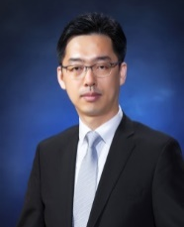
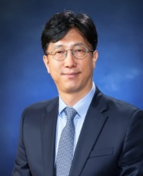
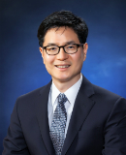
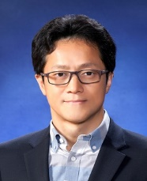
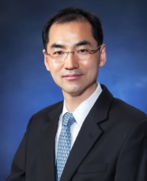
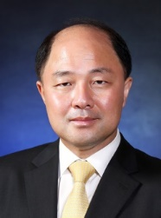
■ 교수진 소개
서정일 교수
박종훈 교수
김양민 교수
경영전략
University of Wisconsin-Madison, Ph.D.
서강대학교 경영대학 교수
인사조직∙전략(경영전략)
경영전략
University of British Columbia, Ph.D.
서강대학교 경영대학 교수
인사조직∙전략(경영전략)
- 한국전략경영학회 고문
경영전략
Texas A&M University, Ph.D.
서강대학교 경영대학 교수
인사조직∙전략(경영전략)
정재학 교수
송민섭 교수
양준선 교수
마케팅관리
Cornell University, Ph.D.
서강대학교 경영대학 교수
마케팅(계량모델)
- 한국마케팅과학회 학회장
회계학원론
Syracuse University, Ph.D.
서강대학교 경영대학 교수
회계(재무회계)
회계학원론
Temple University, Ph.D.
서강대학교 경영대학 교수
회계(재무회계)
SHAPE 교수진은 학교 사정에 따라 변경될 수 있습니다.

Slide 8
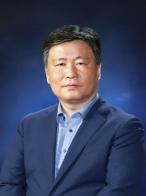
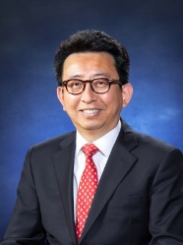
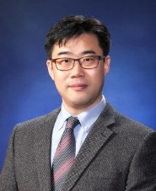
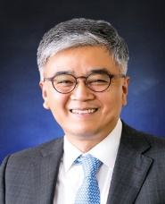
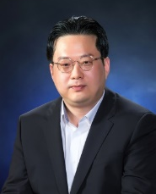
■ 교수진 소개
이상호 교수
김도성 교수
최장호 교수
재무관리
Michigan Stats University, Ph.D.
서강대학교 경영대학 교수
재무(금융기관경영)
재무관리
Syracuse University, Ph.D.
서강대학교 경영대학 교수
재무(투자)
인사조직
University of Wisconsin – Madison, Ph.D.
서강대학교 경영대학 교수
인사조직·전략(인사관리)
김길선 교수
김민균 교수
제품과 서비스의
가치창조 프로세스
University of Illinois at Urbana-Champaign, Ph.D.
서강대학교 경영대학 교수
LSOM(기술경영)
제품과 서비스의
가치창조 프로세스
State University of New York, Ph.D.
서강대학교 경영대학 교수
LSOM(생산관리)
SHAPE 교수진은 학교 사정에 따라 변경될 수 있습니다.

Slide 9

수료기준
학습진도
과제평가
형성평가
수료평가
1일 최대 6차시
50점 만점
10점 만점
40점 만점
과목수료
SHAPE
과정 이수
SHAPE 수료
진도율 80% 이상
과제+형성/수료평가60점 이상
오프라인 수료식
수료패/수료증 발급
6개 과목 수료
의무수강과목(6개 교과) 중 한 과목이라도 미수료 시
SHAPE 전체 미수료.
일부 과목 미수료자는 해당 과목에 대하여 다음 기수 개설 시
재수강(수강료부담)후 SHAPE 수료 가능.
과목별 별도규정 및 커리큘럼 변경에 따라 수료기준은
변동될 수 있습니다.

Slide 10


■ 우수학습자 시상
학구적 관리자상
헌신적 관리자상
우수학습자상
온라인 학습 성적 최우수 1인
상패수여
기수 기장으로 활동한 자
상패수여
캠퍼스 특강 3회 이상 참석
+ 온라인 학습 성적 평균 80점 이상
상장 수여

Slide 11
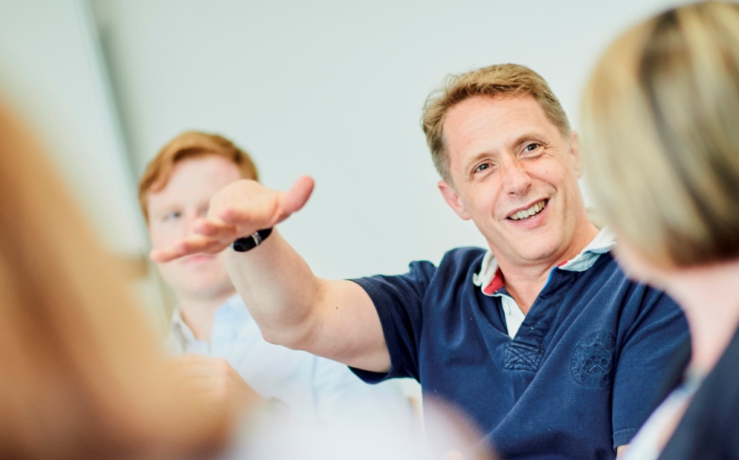



■ 기업체 위탁교육
전담 운영자
기업 전담 운영자 운영
기업별 맞춤상담,
교육진행결과 리포트제공, 학습자 직통상담
교육일정
일정 교육기간 조정
기업교육 계획에 따른
별도 기수 운영가능
전용 사이트
공지사항 및 커뮤니티 이용가능
오프라인 행사
입학식(OT) & 수료식 진행
기업체 단체 수강문의 : 02-725-0079

Slide 12
■ SHAPE 73기 모집요강
지 원 방 법 |  |  |  | sogang.dherald.com/ 회원가입 ▶ 입학지원
모 집 마 감 |  |  |  | 2023년 11월 15일 (수)
합격자 발표 |  |  |  | 2023년 11월 17일 (금) 오후 5시 이후
OT · 특강 |  |  |  | 2023년 12월 13일(수) 예정
개강 |  |  |  | 2023년 12월 15일(금)
교육비 |  |  |  | 2,100,000원 (입학금 10만원 포함) - 서강대 동문 추천시 교육비 장학 (직계가족 및 직장동료)
* 학교 상황에 따라 변경가능
모집은 연 4회 3월, 6월, 9월, 12월 이루어지며, 모집기간에 준하여 홈페이지에 소개됩니다.
교육비 환불규정은 홈페이지 이용약관을 확인 바랍니다.
기업체 단체 수강 및 모든 수강문의 : 02-725-0079

Slide 13
■ SHAPE 73기 학사일정
일정 |  | 일시 |  | 장소
OT 및 특강 |  | 2023. 12. 13(수) 예정 |  | 서강대학교 마태오관
경영전략 |  | 2023. 12. 15 ~ 2024. 01. 14 |  | 온라인 학습
마케팅 관리 |  | 2024. 01. 15 ~ 2024. 02. 14
회계학 원론 |  | 2024. 02. 15 ~ 2024. 03. 14
재무관리 |  | 2024. 03. 15 ~ 2024. 04. 14
인사조직 |  | 2024. 04. 15 ~ 2024. 05. 14
제품과 서비스의 가치창조 프로세스 |  | 2024. 05. 15 ~ 2024. 06. 14
수료식 |  | 2024. 06. 말 예정 |  | 서강대학교 마태오관
매월 2번째 (수) 19:30 ~
캠퍼스 특강
서강대학교 마태오관
또는 온라인 (ZOOM)
오리엔테이션, 수료식, 캠퍼스 특강 일정 및 장소는 취소 혹은 변경될 수 있습니다.

Slide 14
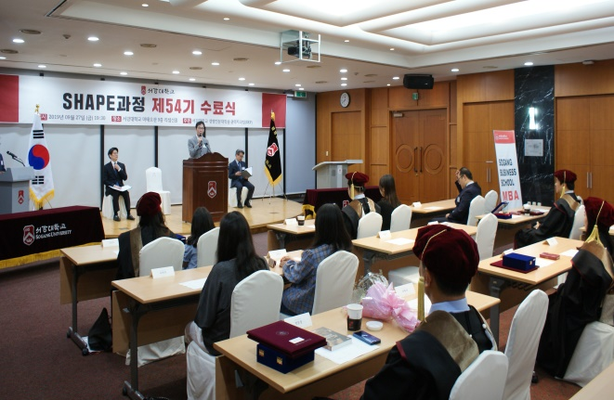
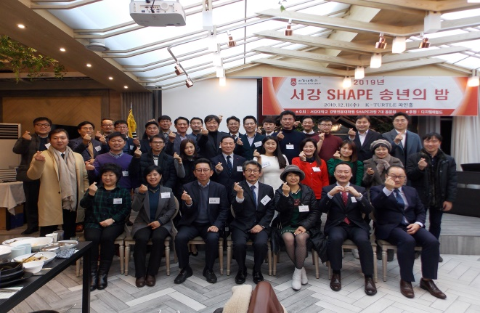
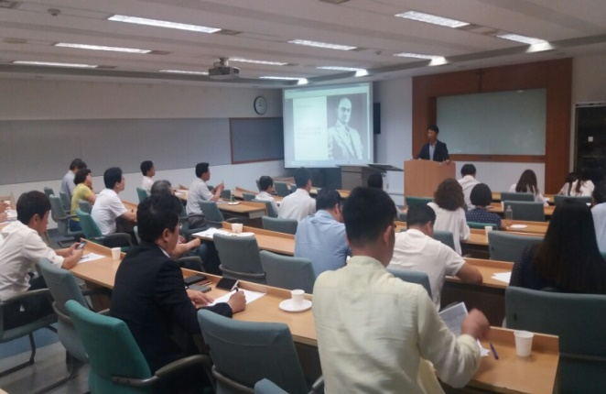
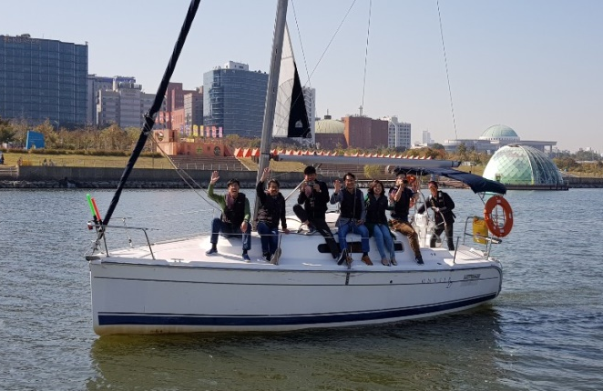
■ 사진으로 보는 SHAPE
수료식
송년의 밤
캠퍼스 특강
동문행사

Slide 15

■ 문의
Email : sogangshape@dherald.com
Phone : 02-725-0079

